Slide 1
Norton Security vs. Comodo
Adrian Zajączkowski
Marcin Wilkowski

Slide 2
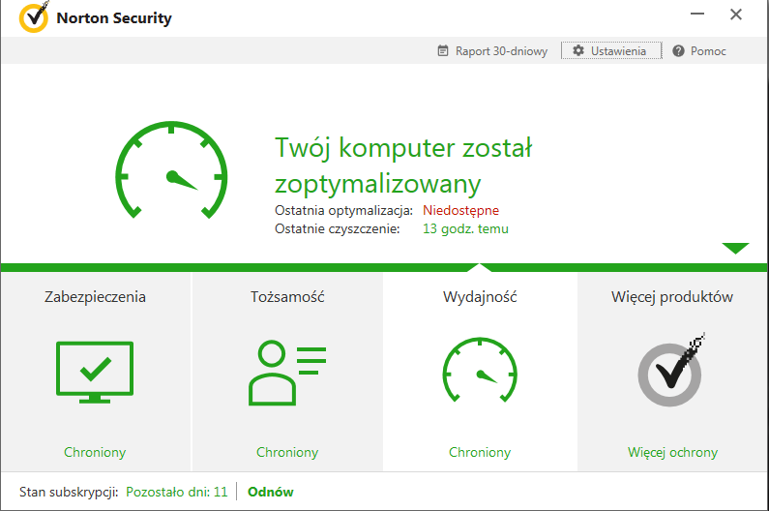
Menu Główne- Norton

Slide 3
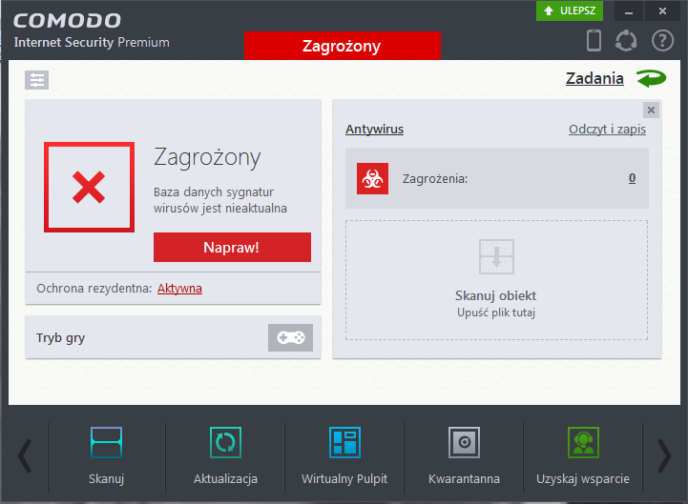
Menu Główne- Comodo

Slide 4
Porównanie
Norton:
Przystępniejsze menu
Duże ikony
Mało opcji
Ładne kolory
Comodo:
Dostępność najważniejszych opcji w jednym oknie
Możliwość „upuszczenia” pliku do szybkiego skanowania
Bardziej dyskretna reklama produktu premium

Slide 5
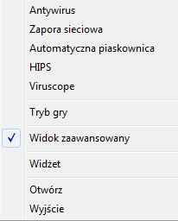
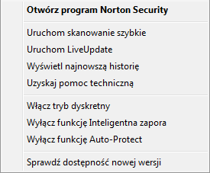
Obsługa w pasku menu
Norton
Comodo

Slide 6
Porównanie
Norton:
Możliwość natychmiastowego uruchomienia skanowania
Możliwość szybkiej aktualizacji
Więcej dodatkowych opcji
Comodo:
Brak możliwości szybkiego uruchomienia skanowania
Mało podręcznych opcji
Do uruchomienia skanowania trzeba otworzyć główne okno menu

Slide 7
Podsumowanie
Norton Security jest programem o znacznie przystępniejszym interfejsie, jednak w samym menu głównym brakuje podstawowych opcji, które powinny się znajdować w oknie menu programu antywirusowego. Zdecydowanie lepiej Norton na tle Comodo wypada w przypadku „szybkich” opcji na pasku menu, gdyż do uruchomienia skanowania wystarczą dwa przyciski myszki.

